Slide 1
Réunion d’avancement du 26/04/2022
Tristan Cornière
Lenny Laffargue
Isabelle Van Leeuwen

Slide 2
Ordre du jour
Le pinout
Le partage PS/PL
Les diagrammes fonctionnels
Début Altium

Slide 3
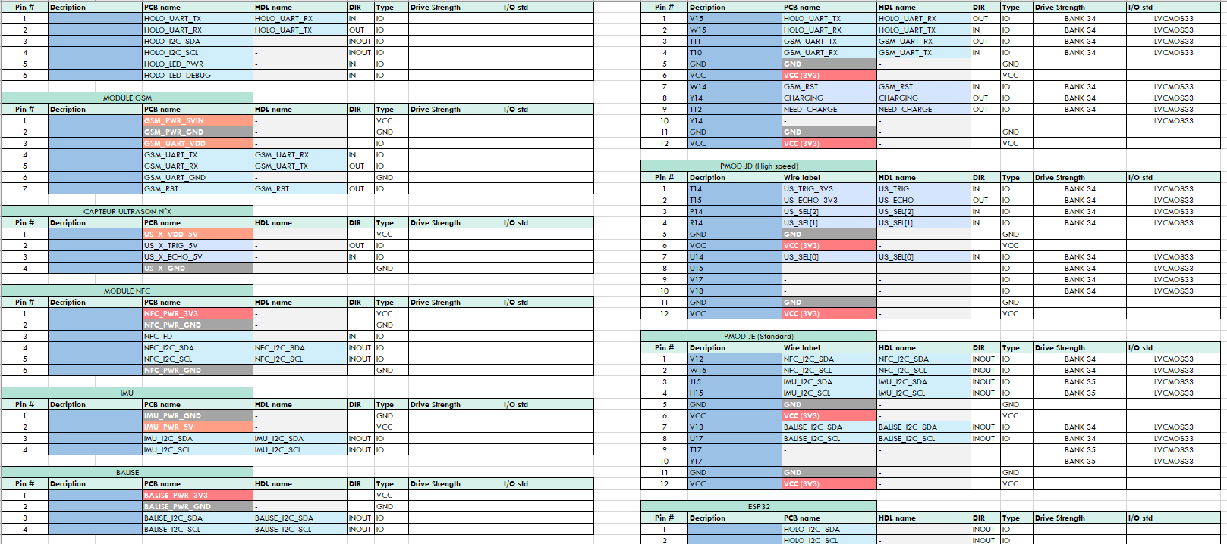
PINOUT

Slide 4
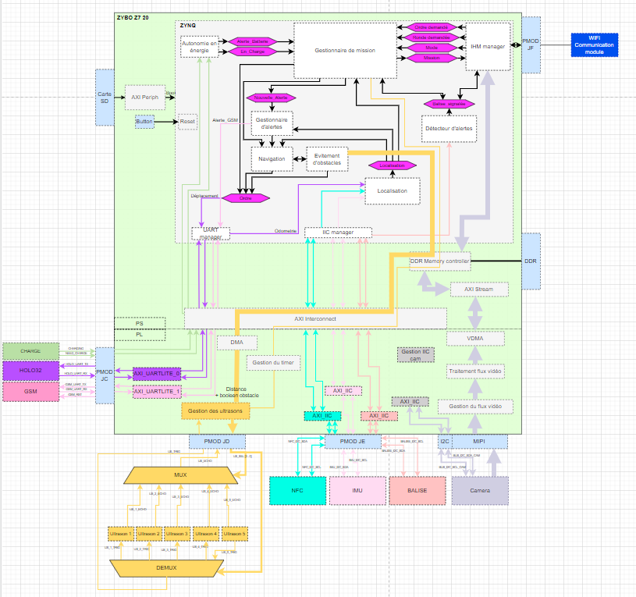
Partage PS/PL
https://drive.google.com/file/d/15aW2WQBY53vXxEQ81F0e168d5GsQbctr/view?usp=sharing

Slide 5
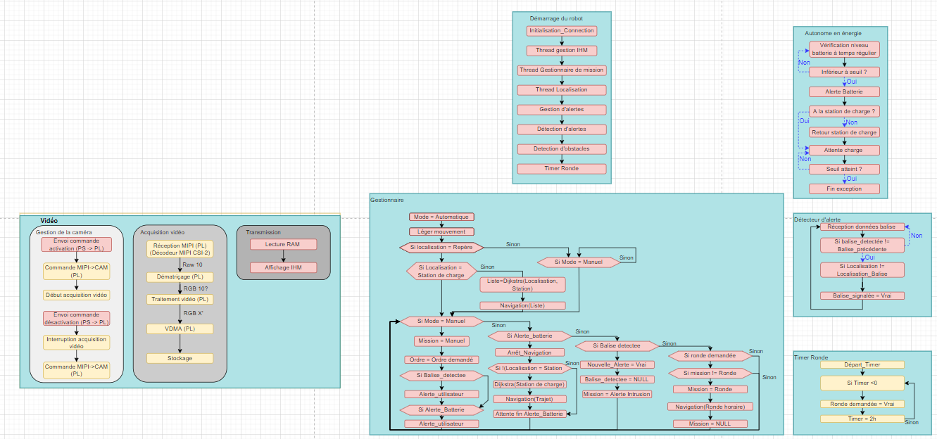
Diagrammes fonctionnels

Slide 6
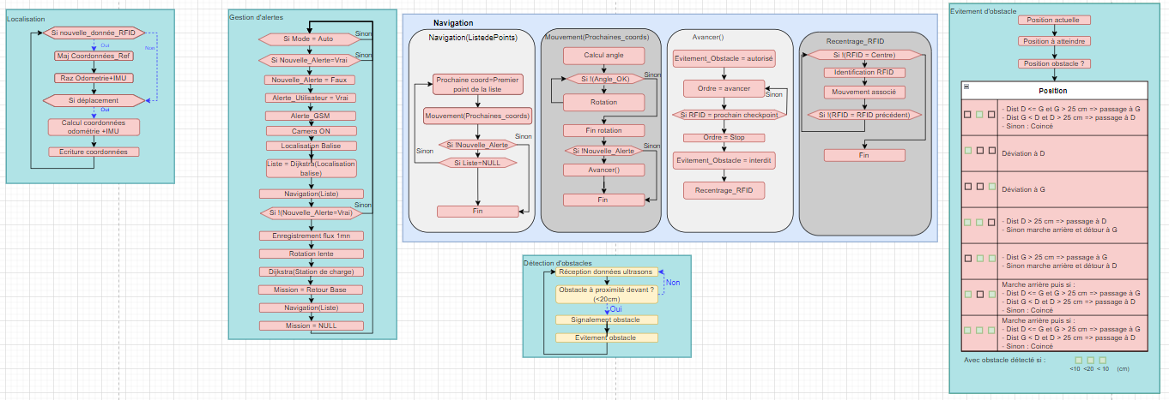
Diagrammes fonctionnels

Slide 7
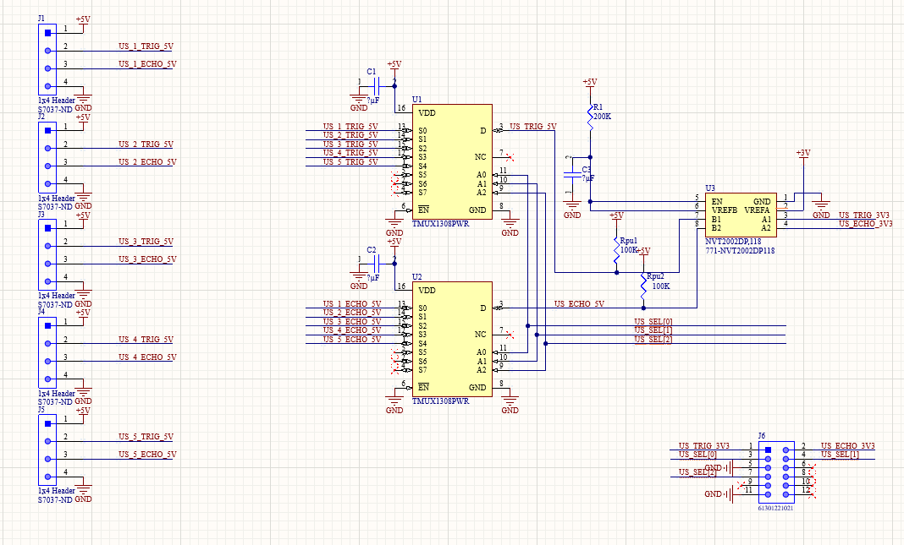
Début Altium

